Slide 1
秒杀系统
高性能： 大量并发读和并发写时候
一致性：秒杀中商品减库存的实现方式很关键
高可用： 我们要设计一个 PlanB 来兜底

Slide 2
5个架构原则
1. 数据要尽量少： 数据在网络上传输需要时间，其次不管是请求数据还是返回数据都需要服务器做处理，而服务器在写网络时通常都要做压缩和字符编码
2：. 请求数要尽量少：用户请求的页面返回后，浏览器渲染这个页面还要包含其他的额外请求，比如说，这个页面依赖的 CSS/JavaScript、图片，以及 Ajax 请求等等都定义为“额外请求”
可以合并 CSS 和 JavaScript 文件，把多个 JavaScript 文件合并成一个文件，在 URL 中用逗号隔开（https://g.xxx.com/tm/xx-b/4.0.94/mods/??module-preview/index.xtpl.js,module-jhs/index.xtpl.js,module-focus/index.xtpl.js）

Slide 3
5个架构原则
3. 路径要尽量短： “路径”，就是用户发出请求到返回数据这个过程中，需求经过的中间的节点数。 这些节点通常可以表示为一个系统或者一个新的 Socket 连接。
4. 依赖要尽量少： 依赖，指的是要完成一次用户请求必须依赖的系统或者服务
5. 不要有单点： 单点意味着没有备份，风险不可控

Slide 4
早期的秒杀系统
把秒杀系统独立出来单独打造一个系统，这样可以有针对性地做优化，例如这个独立出来的系统就减少了店铺装修的功能，减少了页面的复杂度；
在系统部署上也独立做一个机器集群，这样秒杀的大流量就不会影响到正常的商品购买集群的机器负载；
将热点数据（如库存数据）单独放到一个缓存系统中，以提高“读性能”；
增加秒杀答题，防止有秒杀器抢单。

Slide 5
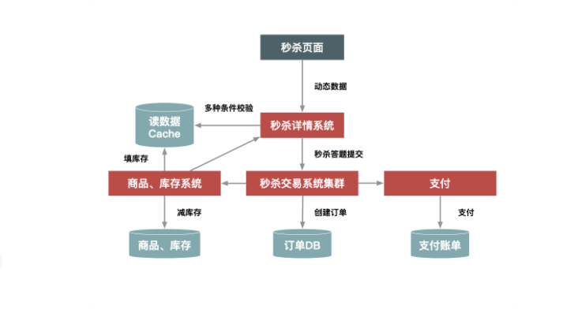
早期架构图

Slide 6
超过 100w/s 的请求量后的秒杀系统
对页面进行彻底的动静分离，使得用户秒杀时不需要刷新整个页面，而只需要点击抢宝按钮，借此把页面刷新的数据降到最少；
在服务端对秒杀商品进行本地缓存，不需要再调用依赖系统的后台服务获取数据，甚至不需要去公共的缓存集群中查询数据，这样不仅可以减少系统调用，而且能够避免压垮公共缓存集群。
增加系统限流保护，防止最坏情况发生。

Slide 7
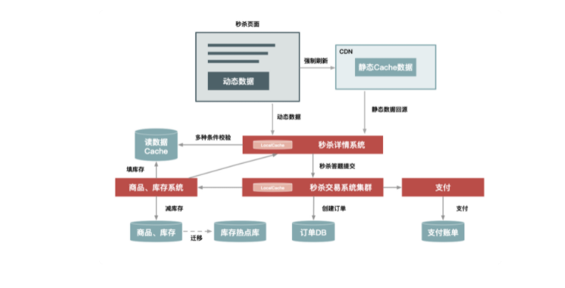
改造后的架构图

Slide 8
动静分离
“动态数据”和“静态数据”的主要区别就是看页面中输出的数据是否和 URL、浏览者、时间、地域相关，以及是否含有 Cookie 等私密数据。比如说：很多媒体类的网站，某一篇文章的内容不管是你访问还是我访问，它都是一样的。所以它就是一个典型的静态数据，但是它是个动态页面。
我们如果现在访问淘宝的首页，每个人看到的页面可能都是不一样的，淘宝首页中包含了很多根据访问者特征推荐的信息，而这些个性化的数据就可以理解为动态数据了。

Slide 9
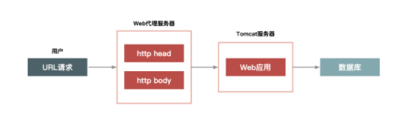
静态数据做缓存
第一，你应该把静态数据缓存到离用户最近的地方： 用户浏览器里、CDN 上或者在服务端的 Cache 中。
第二，静态化改造就是要直接缓存 HTTP 连接。 静态化改造是直接缓存 HTTP 连接而不是仅仅缓存数据
第三，让谁来缓存静态数据也很重要。 不同语言写的 Cache 软件处理缓存数据的效率也各不相同。以 Java 为例，因为 Java 系统本身也有其弱点（比如不擅长处理大量连接请求，每个连接消耗的内存较多，Servlet 容器解析 HTTP 协议较慢）， 直接在 Web 服务器层上做，这样你就可以屏蔽 Java 语言层面的一些弱点（ Nginx ，Varnish ）

Slide 10
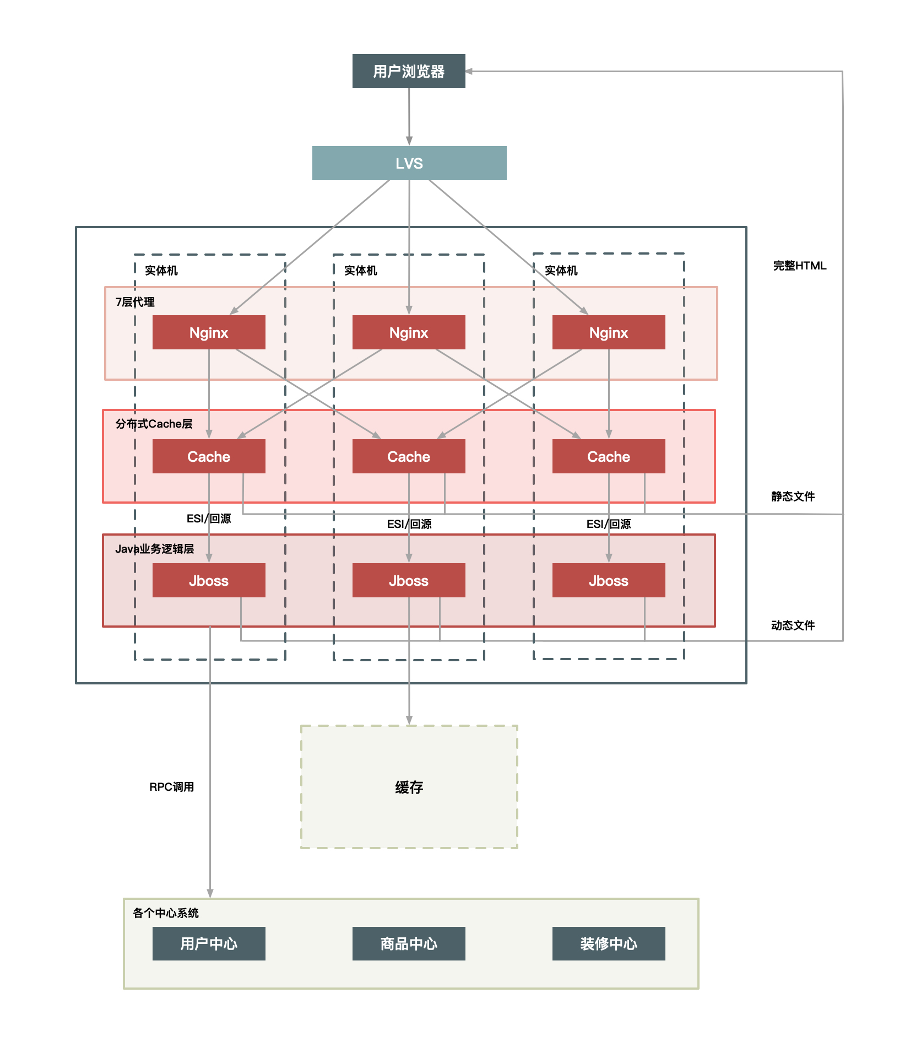
动静分离的几种架构方案 1： 实体机单机部署

Slide 11
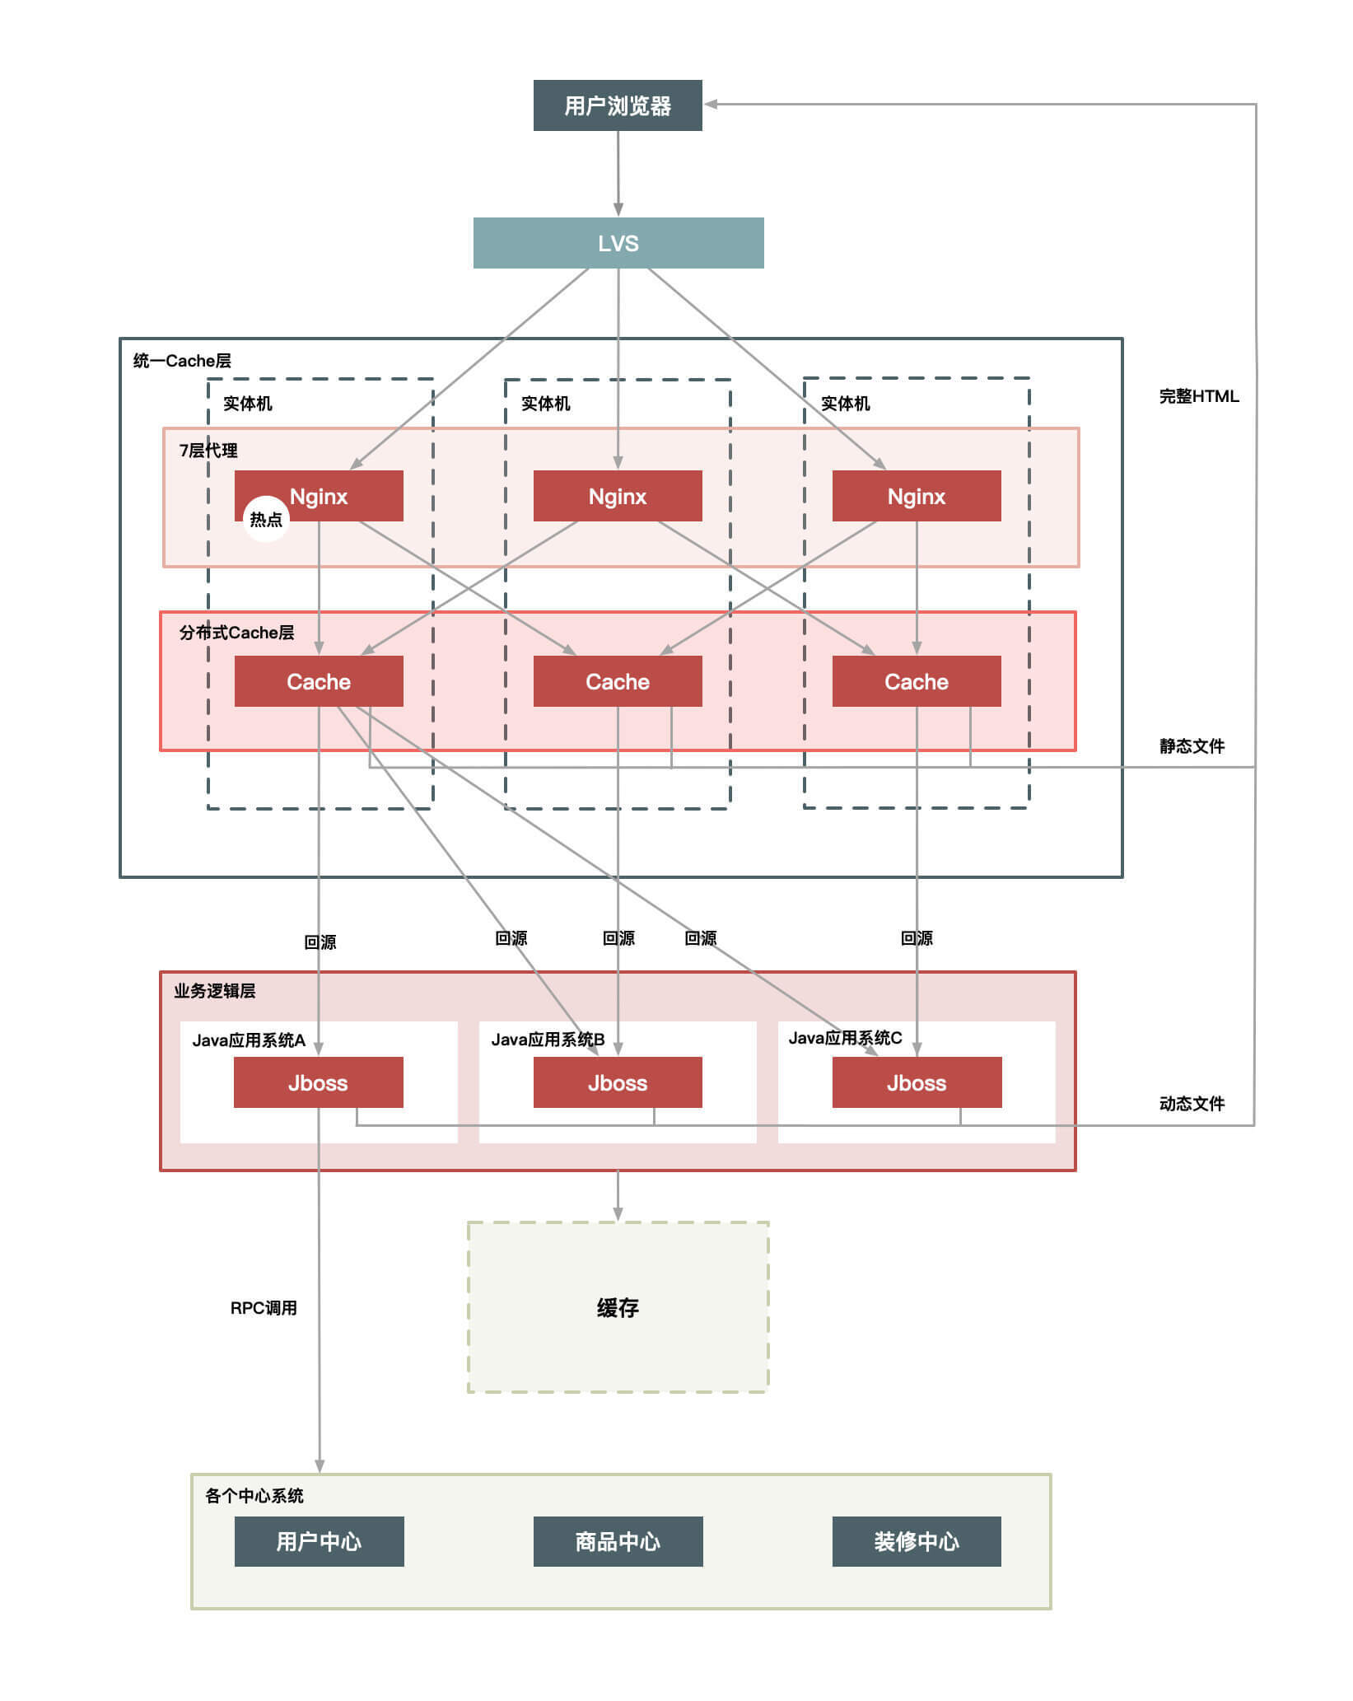
方案 2：统一 Cache 层

Slide 12
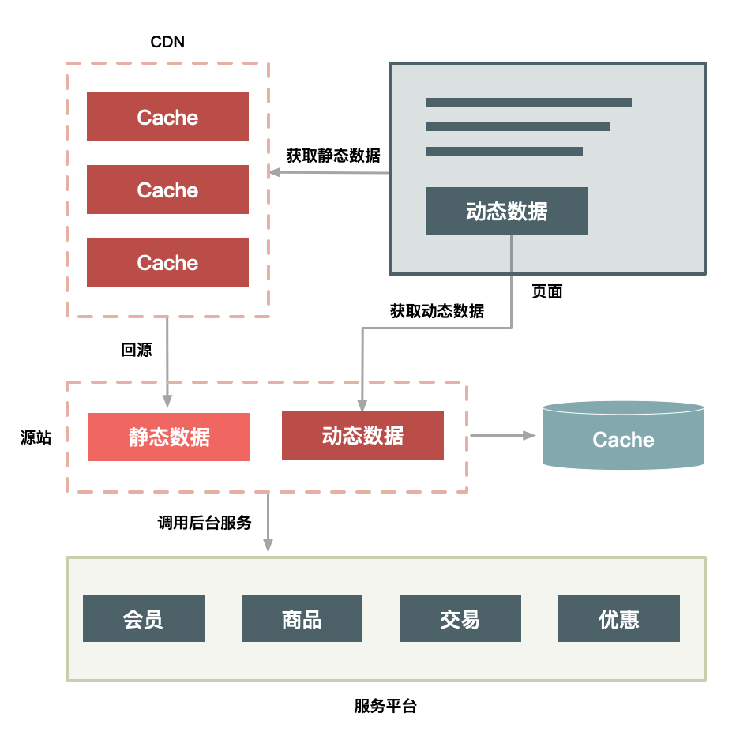
方案 3：上 CDN

Slide 13
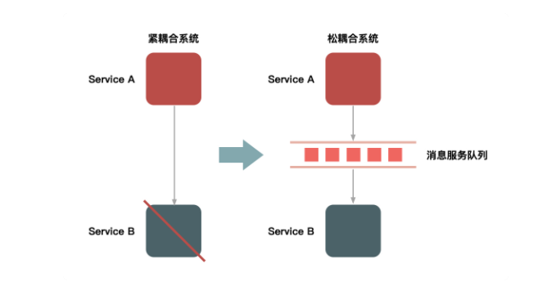
流量削峰
用消息队列来缓冲瞬时流量的方案
利用线程池加锁等待也是一种常用的排队方式；
先进先出、先进后出等常用的内存排队算法的实现方式；
把请求序列化到文件中，然后再顺序地读文件（例如基于 MySQL binlog 的同步机制）来恢复请求等方式。

Slide 14
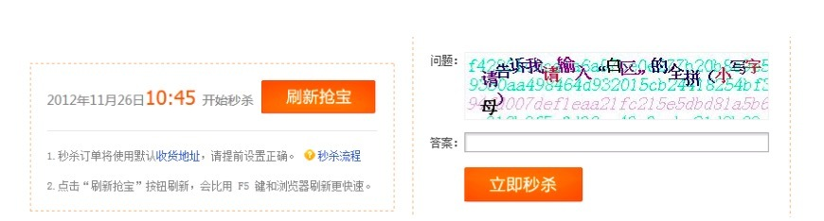
答题

Slide 15
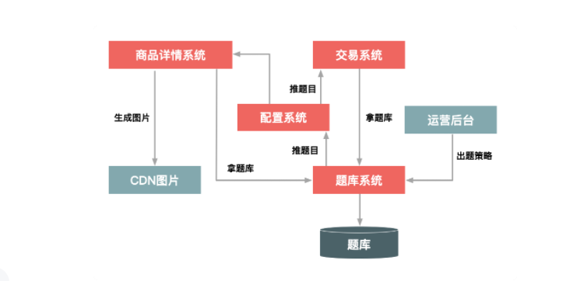
答题
第一个目的是防止部分买家使用秒杀器在参加秒杀时作弊。
第二个目的其实就是延缓请求，起到对请求流量进行削峰的作用，从而让系统能够更好地支持瞬时的流量高峰

Slide 16
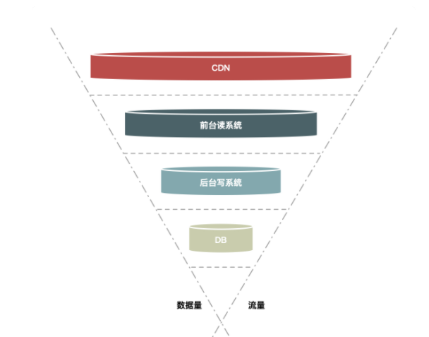
分层过滤

Slide 17
Link:
https://time.geekbang.org/column/article/40153
https://time.geekbang.org/column/article/40726

